Slide 1
Выполнила: воспитатель 1 категории МБДОУ д/с «Солнышко» Степикина С.В.

Slide 3
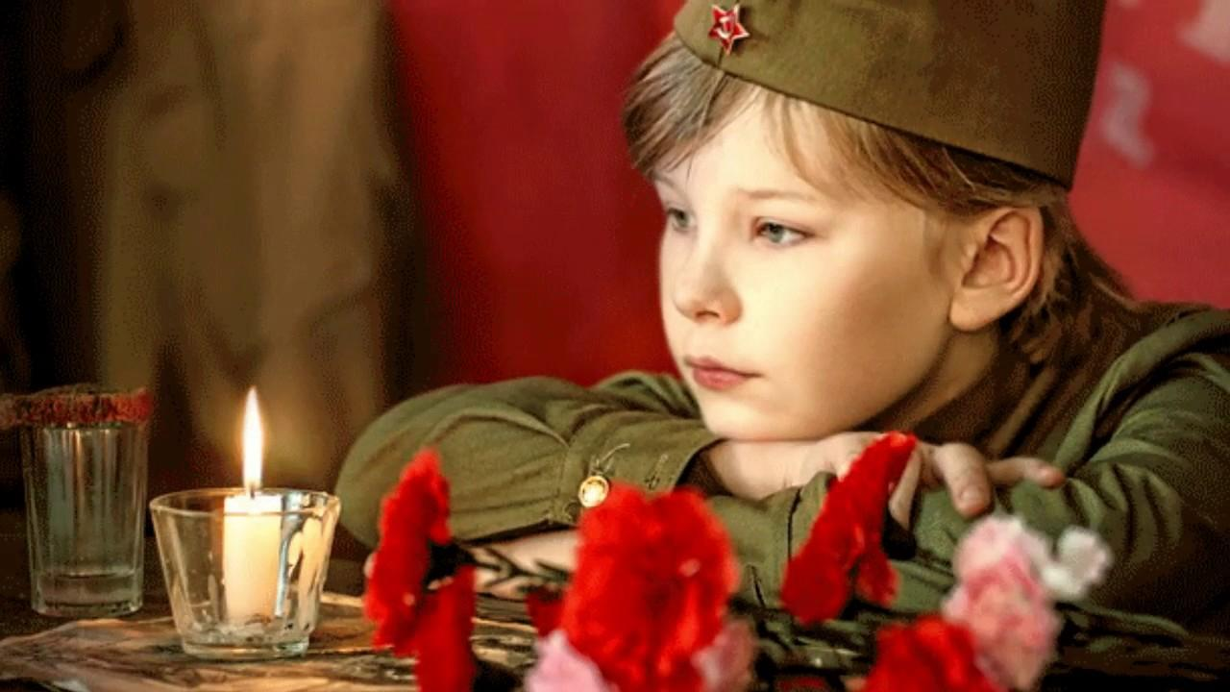
Проблема: сегодняшняя молодёжь мало знает об Великой Отечественной войне, не задумывается какой след оставила война в их семьях?
Память о Великой Отечественной войне будет сохранена, если каждый человек будет знать и помнить о ней и передавать это по наследству.

Slide 4
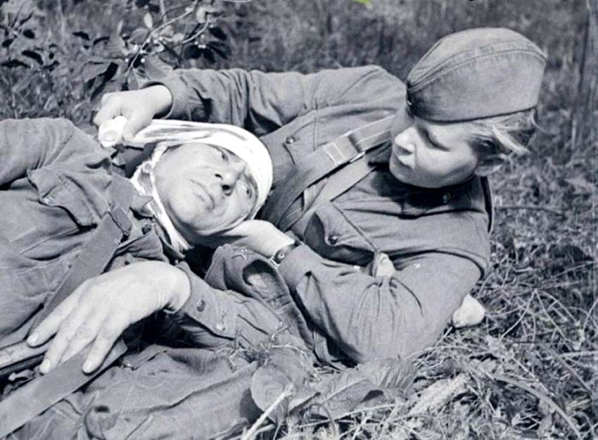
Война…Какое страшное слово.
Война не щадит не кого. Четыре долгих года шла война. За это время:
Сколько бы людей стали счастливыми?
Сколько бы детей родилось?
Сколько бы хлеба посадили и убрали?
Сколько бы домов построили?
Как далеко бы ушла наука?
Как много бы выросло цветов и деревьев?
Никто на эти вопросы не знает ответа. Виной всему стала война.
Война закончилась 76 лет назад, а память о ней живёт до сих пор. И будет жить всегда. Великая Отечественная война пришла в каждый дом, в каждую семью. Все мужчины и женщины встали на защиту Родины. Одной из героических женщин была моя бабушка.

Slide 5
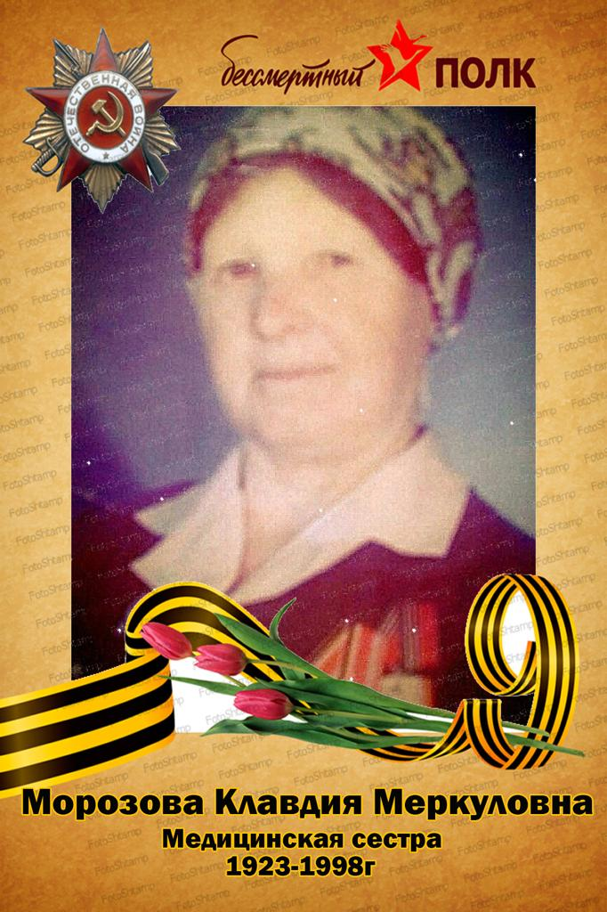
Восходит солнце. Утро. Тишина.
У обелиска алые тюльпаны.
Наденьте, ветераны, ордена.
Суровых лет солдаты - ветераны.
Героями гордится вся страна.
Нам не забыть Победы день весенний.
Наденьте, ветераны, ордена.
Участники невиданных сражений.
У нас мечта и цель всегда одна,
Чтобы под солнцем колосилось поле,
Наденьте, ветераны, ордена:
В них Ваши труд, и героизм, и воля.
Нам с Вами жизнь для радости дана,
Пускай во всём сопутствует вам бодрость,
Наденьте, ветераны, ордена,
В них Ваш почёт, и мужество, и доблесть.
Ушли в бессмертие героев имена,
Но до сих пор войны теснятся беды…
Наденьте, ветераны, ордена,
Сегодня Вы на празднике Победы!

Slide 6
Моя бабушка Морозова Клавдия Меркуловна родилась 25 января 1923 года в городе Георгиевск Ставропольского края. В первые дни войны восемнадцатилетней девушкой записалась в добровольную санитарную дружину, в качестве медицинской сестры. Приходилось выполнять всю посильную работу: вытаскивала из боя раненных, копала окопы, перевязывала раны бойцам…Иногда приходилось сдавать кровь, так как у бабули была первая группа крови, её можно было вливать любому раненному, с любой группой крови. Моя бабушка была отчаянной девушкой. Во время войны она научилась водить трёхгонку ( были раньше такие машины), приходилось вывозить с поля боя раненных в госпиталь. В 1944 году бабушка получила контузию во время боя. После войны вышла замуж, родила двух сыновей. Всю оставшуюся трудовую деятельность посвятила работе в колхозе в хуторе Верхнеобливский. Не стало моей бабули 22 января 1998 года.

Slide 7
«Слова как камни…Мол, это было мужское желание – пойти воевать. Разве может женщина убивать?! Это – не нормальные женщины…
Я подумала: «Он ранен, а вместо него кто? Пришёл один без руки – вместо него кто? Второй вернулся без ноги – вместо него кто? Я просила, умоляла взять меня в армию. Так мы были воспитаны, что без нас ничего не должно быть в нашей стране. Нас научили любить Родину. Восхищаться ею. Раз началась война, мы обязаны помочь. Нужны медсёстры, значит надо идти в медсёстры.»
Воспоминания медицинской сестры: Морозовой Клавдии Меркуловны.

Slide 8
У каждой семьи есть то, что передаётся из поколения в поколение. Наша семейная реликвия это – юбилейные медали моей бабушки, потому что это дорогая для нас вещь, которая досталась нам по наследству, эти медали хранят память о бабушке. Они помогают понять, что жизнь её бесконечна, если о ней помнят.

Slide 9
Все эти тяготы и невзгоды не сломили мою бабушку,
а наоборот придали ей сил и уверенности в себе.
Я горжусь своей бабушкой!

